Slide 1
Tratamento anóxico

Slide 2
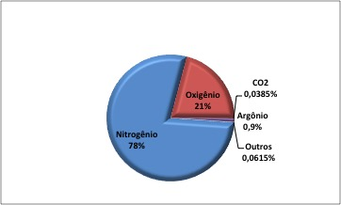
Composição de gases na atmosfera

Slide 3
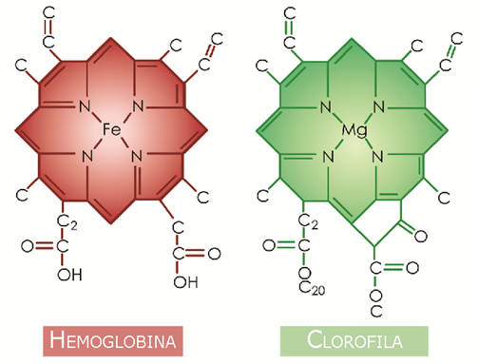
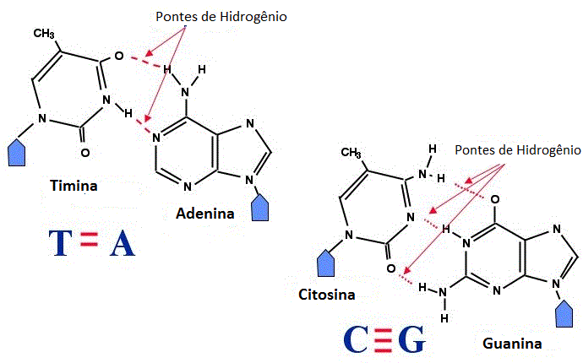
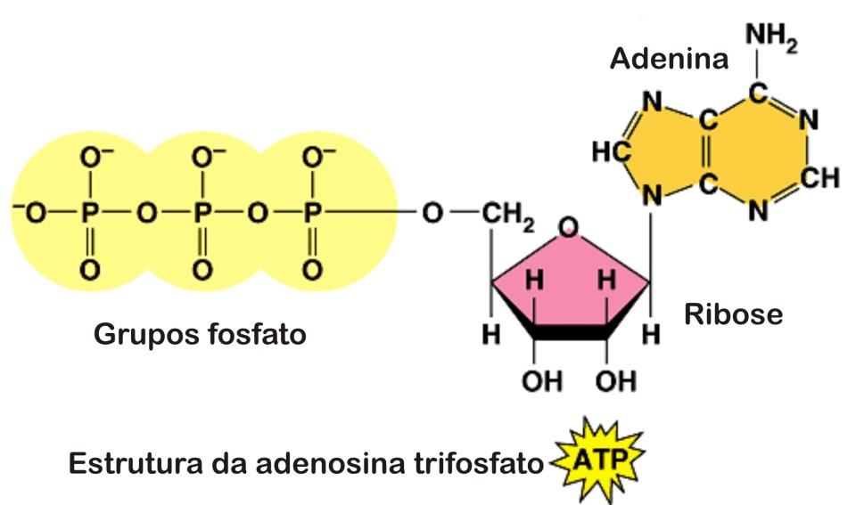
Onde temos N???
Bases Nitrogenadas

Slide 4
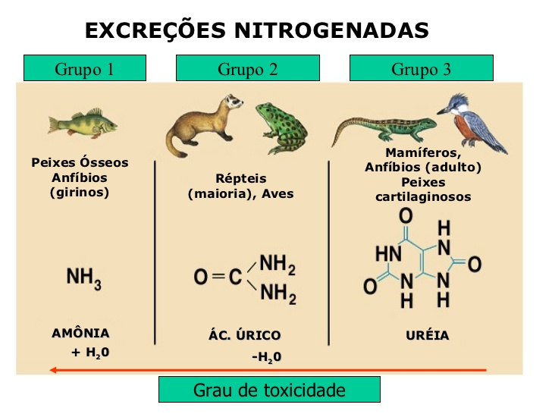

Slide 5
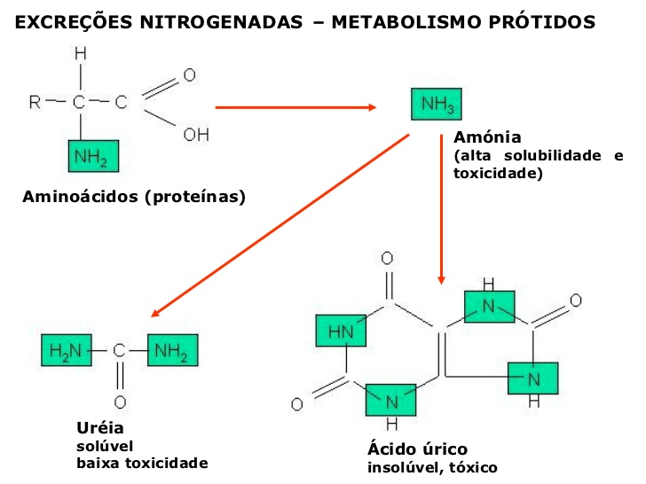

Slide 6
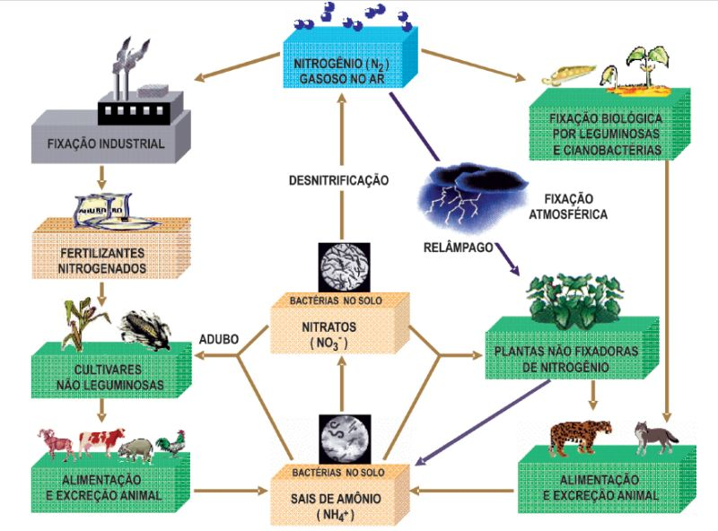

Slide 8
Como remover o N???

Slide 9
Remoção de Nitrogênio
Físico-química
Cal hidratada ou soda cáustica. Elevando-se o pH das águas o íon amônio converte-se quase que totalmente à forma gasosa.
- Cloro
Biológica
Bactérias – quimiossíntese (Nitrificação – aeróbia; Desnitrificação – anóxica).
- Algas e plantas

Slide 11
Quimiossíntese
Fotossíntese

Slide 12
Grupos de Bactérias quimiossintetizantes
Sulfobactérias: que oxidam compostos do enxofre;
Ferrobactérias: que oxidam compostos do ferro;
Nitrobactérias: que oxidam compostos do nitrogênio.

Slide 13
De acordo com a presença de oxigênio
Aeróbio - quando as reações biológicas ocorrem na presença de oxigênio livre;
Anóxico - quando as reações biológicas ocorrem somente na presença de oxigênio combinado (NO₂, SO₄..). As bactérias aeróbias têm que romper as ligações do oxigênio com outros elementos para utilizar o oxigênio;
Anaeróbio - quando as reações biológicas ocorrem na ausência total de oxigênio. Estas reações biológicas são realizadas por bactérias anaeróbias estritas ou bactérias anaeróbias facultativas.

Slide 14
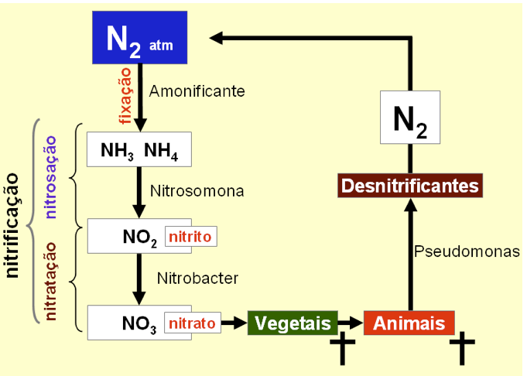
Ciclo do Nitrogênio

Slide 15
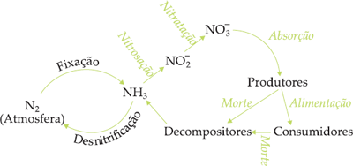

Slide 16
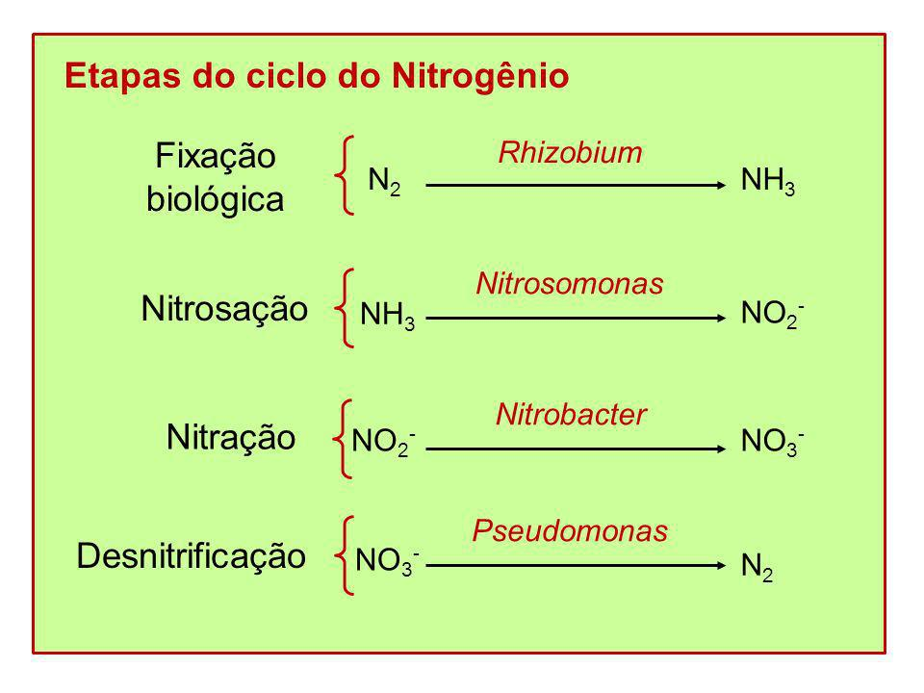

Slide 17
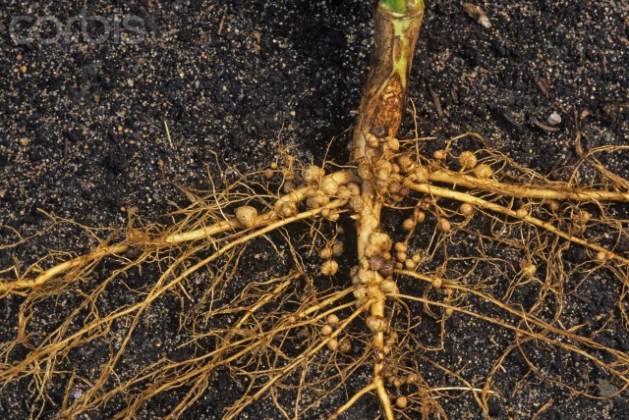
Rhizobium

Slide 18
Remoção de Nitrogênio
Físico-química
Cal hidratada ou soda cáustica. Elevando-se o pH das águas o íon amônio converte-se quase que totalmente à forma gasosa.
- Cloro
Biológica
Bactérias – quimiossíntese (Nitrificação – aeróbia; Desnitrificação – anóxica).
- Algas e plantas

Slide 21
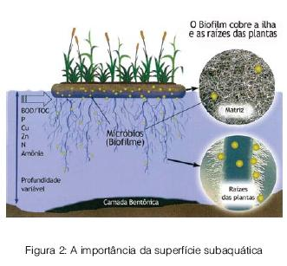

Slide 22
